Slide 1
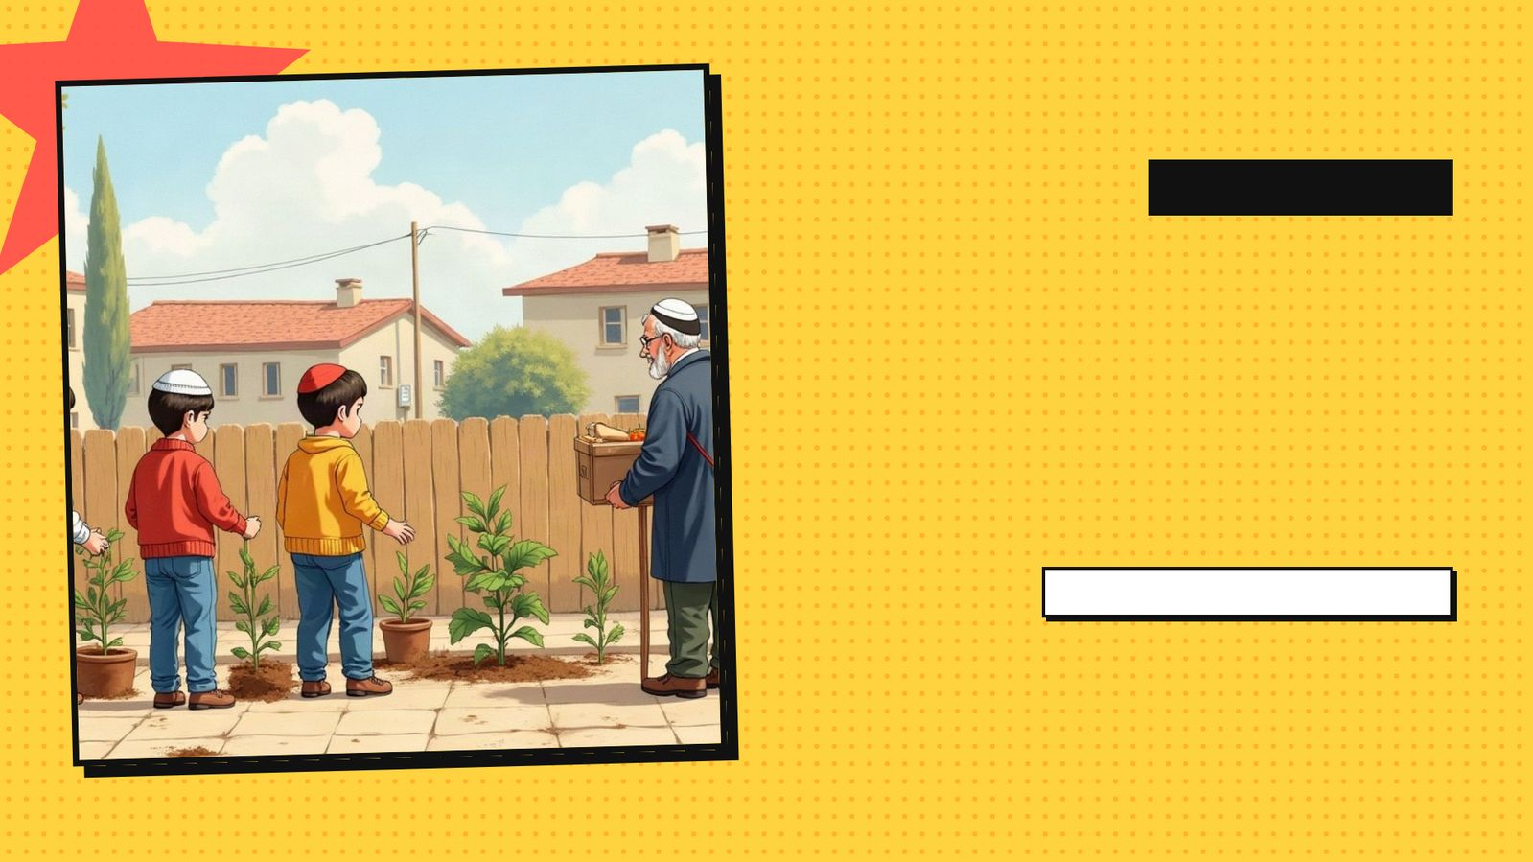
אזרחות · כיתה ט'
אזרחות טובה
נושא 6 מתוך 7 · נושא חובה

Slide 2
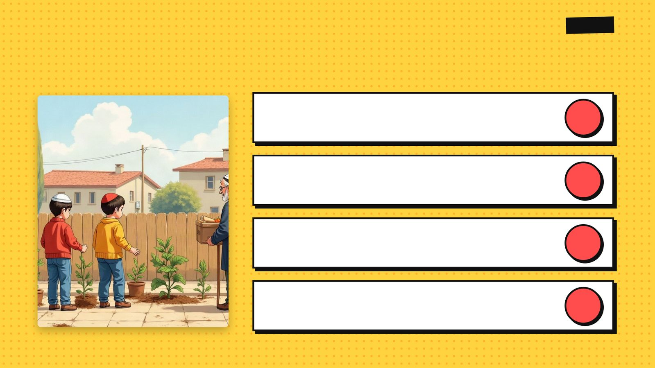
פתיחה
מטרות השיעור
להבין מה מאפיין אזרח טוב בחברה דמוקרטית
1
להכיר דרכים להשתתפות פוליטית ואזרחית, ולהבחין ביניהן
2
להבין את ההבדל בין מחאה חוקית למרי אזרחי, ואת הגבולות של שניהם
3
לתרגל שיח מכבד בכיתה וברשת ולקחת אחריות אישית
4
2

Slide 3
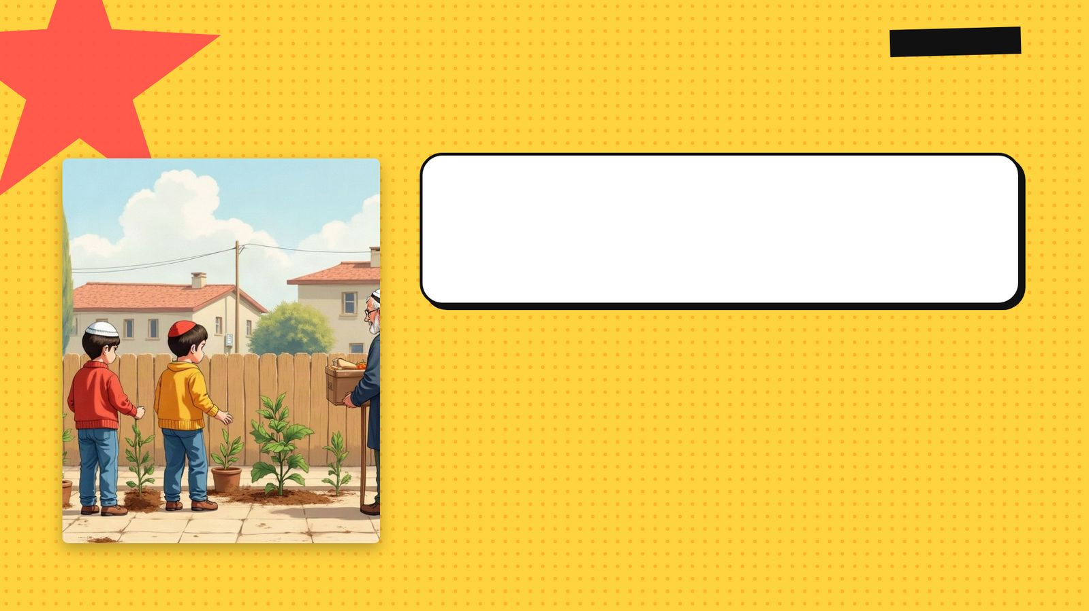
שאלת פתיחה
מה אתם חושבים?
מי האזרח הכי טוב שאתם מכירים? מה הוא עושה שאחרים לא עושים?
3

Slide 4

לומדים
תכונות של אזרח טוב
השתתפות ואכפתיות
ציות לחוק
מתעניין, מצביע ופועל לשיפור
מקיים את החוק, גם כשאף אחד לא רואה
ערבות הדדית
סובלנות
עוזר לאחרים ומרגיש אחראי
מכבד אנשים ודעות שונים
4

Slide 5

משווים
שני סוגי השתתפות
השתתפות אזרחית
השתתפות פוליטית
• התנדבות בקהילה
• תנועת נוער ושירות
• מעורבות בבית הספר
• הצבעה בבחירות
• עצומה ופנייה לנבחרים
• הפגנה חוקית
5

Slide 6

לומדים
למה להשתתף?
החלטות מתקבלות גם בלעדיכם
1
אחוז הצבעה נמוך מחליש את הדמוקרטיה
2
השתתפות נותנת קול לכל קבוצה
3
כך משפיעים על הקהילה הקרובה
4
6

Slide 7
לומדים
מחאה בדמוקרטיה
מותר להפגין, לחתום ולבקר
1
בלי אלימות – אף פעם
2
בלי לפגוע בזכויות של אחרים
3
בדרכים שהחוק מתיר
4
7

Slide 8
משווים
מחאה חוקית מול מרי אזרחי
מרי אזרחי
מחאה חוקית
• הפרה גלויה של חוק מתוך מצפון
• בלי אלימות
• נכונות לשאת בעונש
• פועלת בתוך החוק
• הפגנה, עצומה, שביתה כחוק
• אין עונש
8

Slide 9
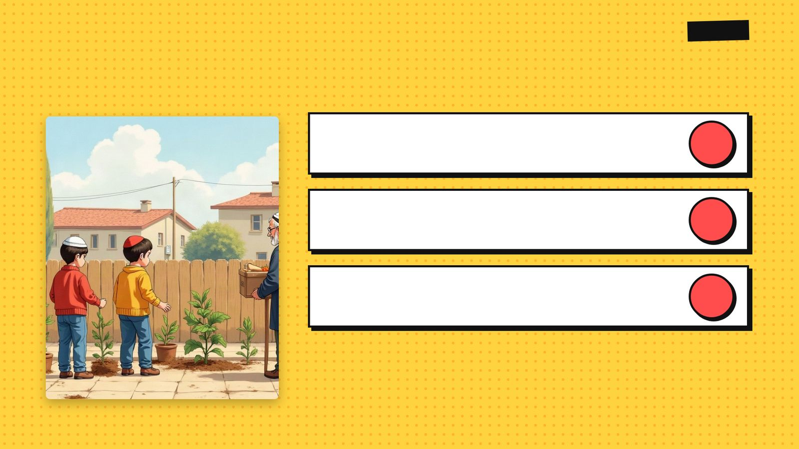
לומדים
שיח מכבד – בכיתה וברשת (1/2)
מתווכחים עם רעיון, לא עם אדם
1
מקשיבים עד הסוף
2
בודקים עובדות לפני שמשתפים
3
9

Slide 10
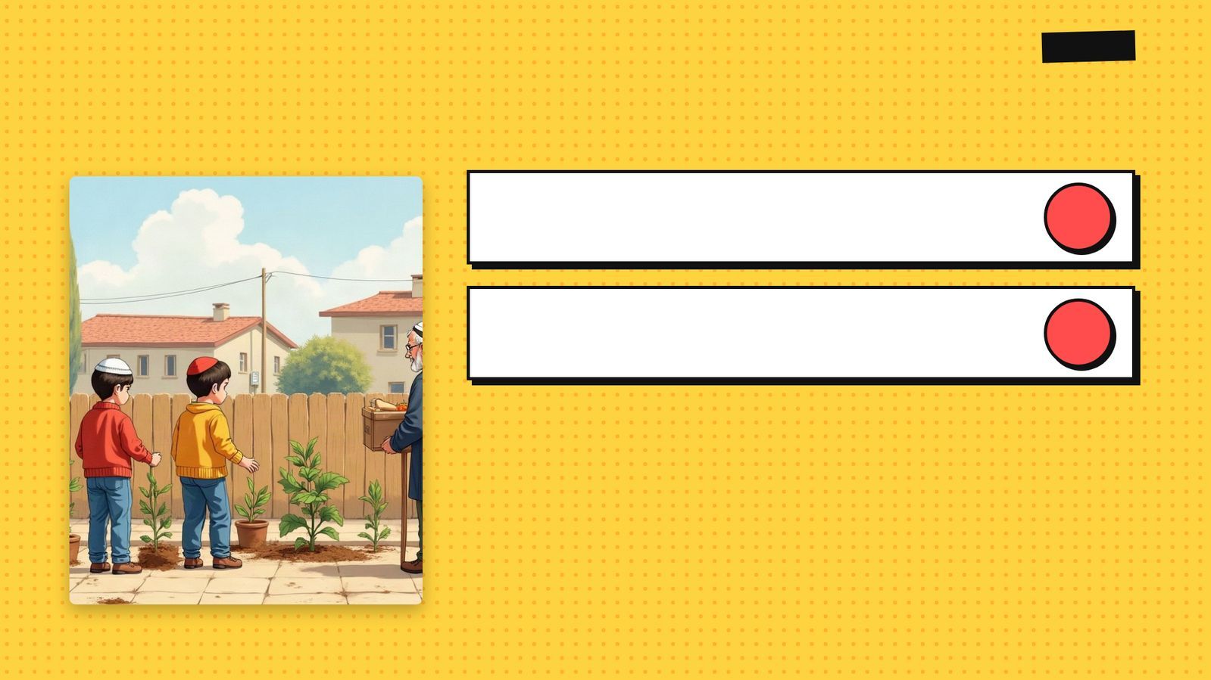
לומדים
שיח מכבד – בכיתה וברשת (2/2)
לא מעליבים ולא מחרימים
1
מאחורי כל מסך יש אדם
2
10

Slide 11

לומדים
סכנות לדמוקרטיה
שיח קיצוני
זלזול בחוק
אדישות
השמצות, איומים ואלימות ברשת
«החוק לא חל עליי»
«זה לא מעניין אותי»
11

Slide 12

מילים ומושגים
מושגי מפתח (1/2)
השתתפות אזרחית
השתתפות פוליטית
ציות לחוק
פעילות למען הקהילה והחברה, כמו התנדבות ושירות.
פעולה שנועדה להשפיע על החלטות השלטון, כמו הצבעה, עצומה או הפגנה.
קיום החוקים של המדינה, גם כשהם לא נוחים לנו.
ערבות הדדית
תחושת אחריות של אנשים זה לזה ונכונות לעזור.
12

Slide 13
מילים ומושגים
מושגי מפתח (2/2)
מרי אזרחי
מחאה חוקית
סובלנות
הפרה גלויה, לא אלימה ומצפונית של חוק, תוך נכונות לשאת בעונש.
הבעת התנגדות לשלטון בדרכים שהחוק מתיר ובלי אלימות.
נכונות לקבל ולכבד אנשים ודעות שונים משלנו.
אדישות
חוסר עניין במה שקורה בחברה ובמדינה.
13

Slide 14

שאלות הבנה · 1/4
שאלה 1
קבעו שלושה כללים לשיח מכבד בקבוצת הוואטסאפ של הכיתה, והסבירו מדוע כל כלל חשוב.
14

Slide 15

שאלות הבנה · 2/4
שאלה 2
הציגו שני טיעונים בעד מרי אזרחי ושני טיעונים נגדו.
15

Slide 16

שאלות הבנה · 3/4
שאלה 3
«אזרח טוב עושה רק מה שהחוק דורש». האם אתם מסכימים? נמקו בעזרת שני מאפיינים של אזרח טוב.
16

Slide 17

שאלות הבנה · 4/4
שאלה 4
תכננו פעולה התנדבותית קטנה לכיתה שלכם: מה תעשו, למי זה יעזור, ואיזה ערך זה מבטא?
17

Slide 18
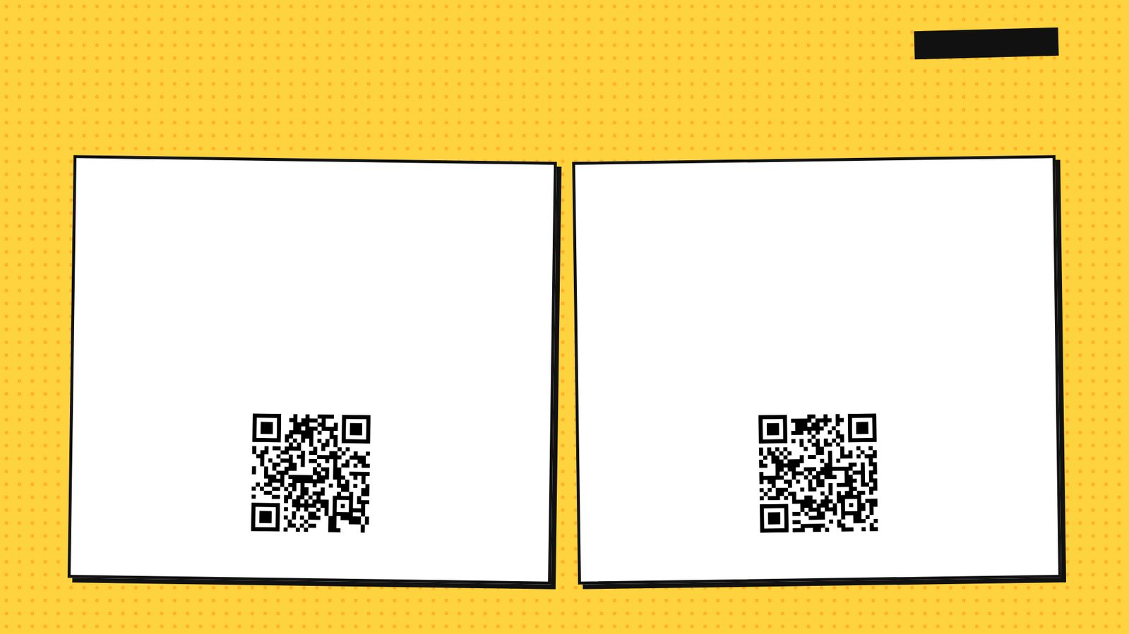
צופים ולומדים
סרטונים לנושא
חובות וזכויות האזרח – אזרחות לכיתות ט'
סרטון אנימציה- התנדבות בחברה הישראלית
משרד החינוך – שידורים לאומיים
אורך: 55:08
Give and Get
אורך: 2:18
סרקו לצפייה
סרקו לצפייה
18

Slide 19
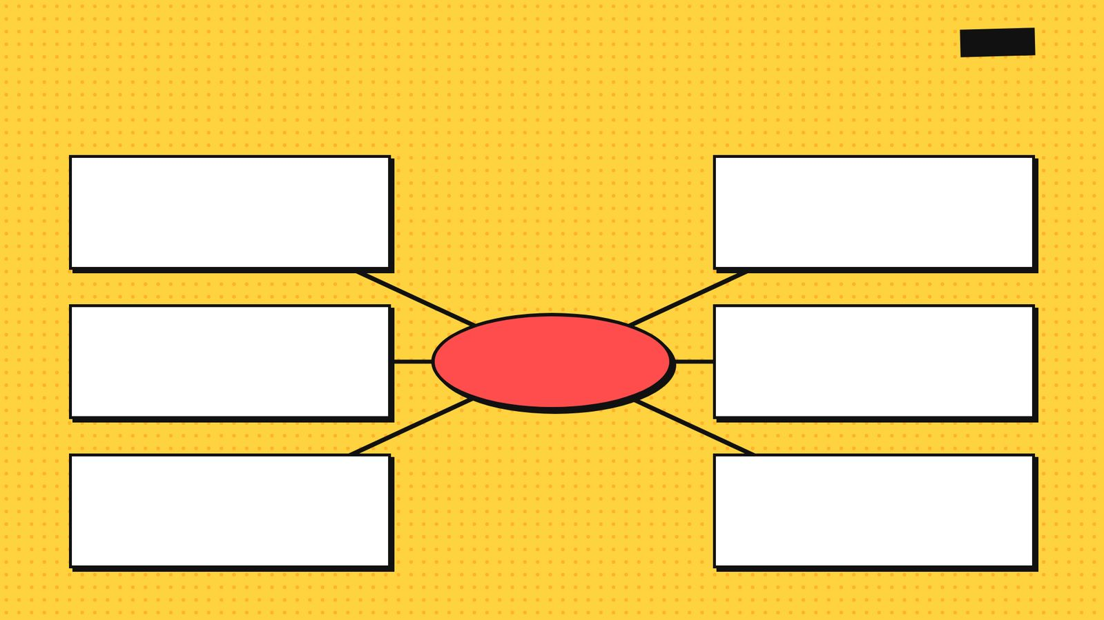
סיכום
מפת מושגים
השתתפות פוליטית
ציות לחוק
ערבות הדדית
אזרחות טובה
השתתפות אזרחית
מחאה חוקית
סובלנות
19

Slide 20

תרגול בסגנון מבחן
מקרה לניתוח
תלמידי שכבה ט' התנגדו להחלטת בית הספר לבטל את הטיול השנתי. קבוצה אחת כתבה מכתב מנומק להנהלה ואספה חתימות; קבוצה אחרת הציעה לא להיכנס לשיעורים עד שההחלטה תשתנה, ושני תלמידים כתבו ברשת עלבונות נגד המנהל.
א. אילו מהפעולות הן מחאה לגיטימית? נמקו.
ב. מה הבעיה בכתיבת העלבונות ברשת?
ג. איך הייתם מציעים להמשיך כדי להשפיע?
20

Slide 21

תשובות
תשובה לשאלה 1
קבעו שלושה כללים לשיח מכבד בקבוצת הוואטסאפ של הכיתה, והסבירו מדוע כל כלל חשוב.
תשובה פתוחה. לדוגמה: מבקרים רעיון ולא אדם – כדי שאיש לא ייפגע; לא משתפים צילום מסך של אחר בלי רשותו – כדי לשמור על פרטיות וכבוד; בודקים עובדות לפני ששולחים – כדי לא להפיץ שמועות שקריות.
21

Slide 22
תשובות
תשובה לשאלה 2
הציגו שני טיעונים בעד מרי אזרחי ושני טיעונים נגדו.
בעד: כלי מוסרי אחרון נגד חוק לא צודק; מעורר את הציבור לשינוי. נגד: פוגע בשלטון החוק; אם כל אחד יחליט איזה חוק לקיים – תיווצר אנרכיה; יש דרכים חוקיות לשינוי.
22

Slide 23
תשובות
תשובה לשאלה 3
«אזרח טוב עושה רק מה שהחוק דורש». האם אתם מסכימים? נמקו בעזרת שני מאפיינים של אזרח טוב.
תשובה פתוחה. תשובה מלאה: ציות לחוק הוא בסיס, אבל אזרח טוב גם אכפתי, משתתף, סובלני ומרגיש ערבות הדדית – דברים שהחוק אינו מחייב.
23

Slide 24
תשובות
תשובה לשאלה 4
תכננו פעולה התנדבותית קטנה לכיתה שלכם: מה תעשו, למי זה יעזור, ואיזה ערך זה מבטא?
תשובה פתוחה: פעולה מוגדרת וריאלית, קהל יעד וערך (ערבות הדדית, אכפתיות, אחריות).
24

Slide 25

תשובות
המקרה לניתוח – תשובות
א. מכתב מנומק ואיסוף חתימות – דרכים חוקיות, בלי אלימות ובלי פגיעה באחרים.
ב. זו פגיעה באדם ולא ויכוח עם הרעיון; היא מנוגדת לשיח מכבד ועלולה להיות עבירה.
ג. פגישה עם ההנהלה, הצעת חלופה (טיול קצר יותר, מימון), שיתוף ועד ההורים ומועצת התלמידים.
25

